Slide 1

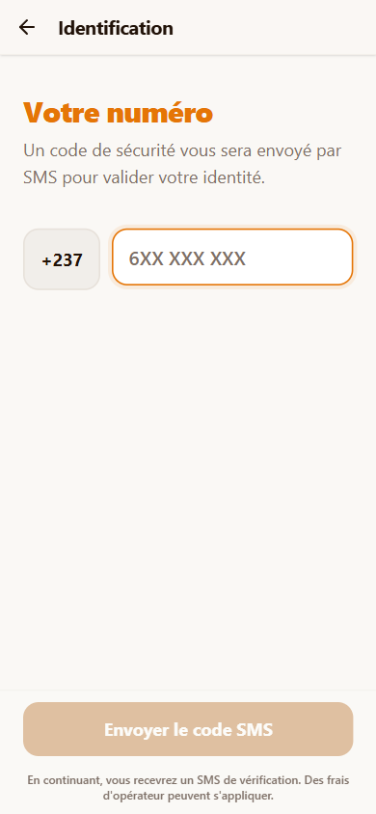
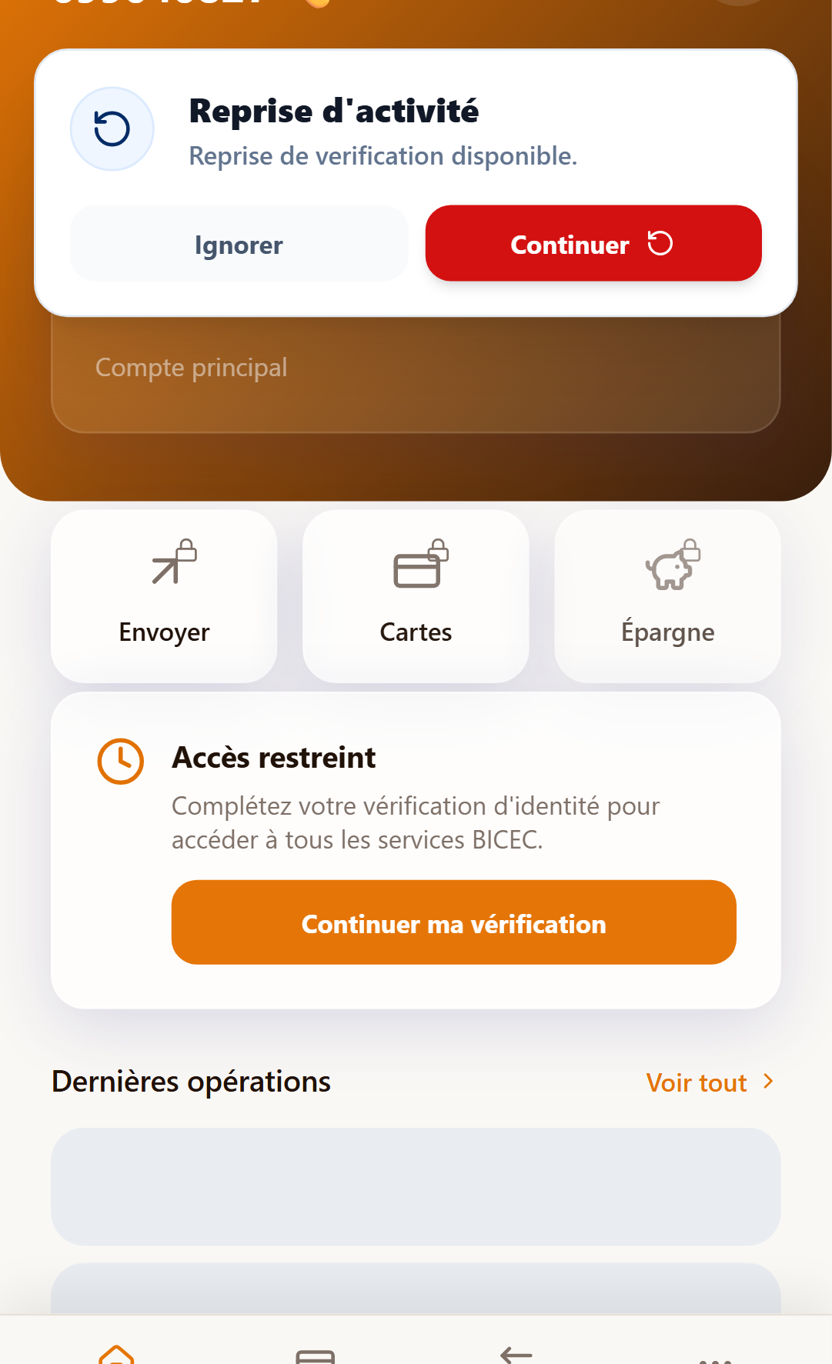
VeriPass
STRATEGIC BUY-IN
Ne laissez pas la porte d'entree du client a quelqu'un d'autre.
VeriPass n'est pas un logiciel a presenter. C'est une option pour posseder le premier geste client avant que le marche ne le normalise ailleurs.
La question a leur laisser
Qui controle l'identite controle la relation.
La bataille commence avant l'agence.
VeriPass - strategic buy-in
01

Slide 2
LE VRAI TERRAIN
Le KYC n'est plus une formalite. C'est le premier metre de la relation bancaire.
Le client donne son identite, son consentement et son attention. Ce moment decide qui devient naturel dans son telephone.
01
02
03
04
Premier contact
Premiere preuve
Premier consentement
Premiere vente
Le client choisit ou il commence.
La banque apprend avant le guichet.
La relation devient exploitable.
BI PAY, cartes, epargne, credit.
Si BICEC ne possede pas ce moment, quelqu'un d'autre entrainera le client a commencer ailleurs.
VeriPass strategic buy-in
02

Slide 3
SIGNAL MONDIAL
Le mobile n'est plus un canal. C'est l'infrastructure d'acquisition.
La question pour une banque n'est plus si le client ira sur mobile. La question est: qui aura le premier parcours digne de confiance ?
USD 2T+
2.3B
40%
transites via mobile money en 2025 selon GSMA 2026
comptes mobile money enregistres en 2025
adultes en pays a revenu faible/intermediaire ayant epargne en 2024
Le marche transforme le telephone en porte bancaire. Le KYC doit devenir cette porte, pas rester un dossier papier numerise.
Sources: GSMA State of the Industry Report on Mobile Money 2026; World Bank Global Findex 2025.
VeriPass strategic buy-in
03

Slide 4
SIGNAL CAMEROUN
La bataille ne se prepare pas. Elle est deja en vitrine.
Il ne faut pas convaincre BICEC avec ses propres chiffres. Il faut montrer que le client, lui, compare deja les promesses d'entree.
BGFI Cameroun
Ecobank Xpress
Neero / Ecobank
Orange Money
UBA M2U
Onboarding web. Upload pieces. App Banking/Money.
Compte mobile. Pas de file. Pas de references.
3 minutes. 0 agence. 1 piece d'identite.
Selfcare. Identification valide. Ouverture en minutes.
Wallet pour clients et non-clients.
Ce n'est pas une guerre de slogans. C'est banque contre banque, wallet contre banque: qui possede le premier geste client ?
Sources: BGFIBank Cameroun online onboarding, MyBGFIBANK CM, Ecobank Xpress, Neero Cameroon, Orange Money Cameroun, UBA Cameroon.
VeriPass strategic buy-in
04

Slide 5
COUT DE L'INACTION
Attendre, c'est financer l'habitude des autres.
Le vrai risque n'est pas seulement de traiter les dossiers plus lentement. Le vrai risque est que le client apprenne a commencer ailleurs.
Premier contact
Donnee d'identite
Cross-sell
Courbe KYC
Image digitale
perdu
apprise ailleurs
retarde
ratee
subie
Chaque mois sans rail KYC digital est un mois ou le marche enseigne autre chose au client.
VeriPass strategic buy-in
05

Slide 6
OPTION STRATEGIQUE
Les grandes opportunites ressemblent d'abord a de petits actifs imparfaits.
Le piege n'est pas de refuser un produit fini. Le piege est de ne pas reconnaitre assez tot une option qui peut devenir un point d'entree.
Option manquee
Option achetee
Yahoo / Google est l'image business classique: ne pas voir assez tot qu'un point d'entree informationnel peut devenir l'actif dominant.
SoftBank / Alibaba est l'image inverse: acheter un pari asymetrique avant que le potentiel de plateforme soit evident pour tous.
La question n'est pas: le MVP est-il deja une usine nationale ? La question est: BICEC veut-elle posseder l'option KYC digitale maintenant ?
VeriPass strategic buy-in
06

Slide 7
PARI ASYMETRIQUE
VeriPass donne une option a faible cout d'essai et forte valeur d'apprentissage.
Le produit n'a pas besoin de tout promettre. Il doit permettre a BICEC de tester vite, apprendre reellement, et verrouiller le bon terrain.
Cout d'essai
Valeur d'apprentissage
Un MVP local, auditable, separe du core banking, deja demonstrable en mobile et backoffice.
OPTION
Dossiers reels, OCR local, risques, blocages AML, charge agent, points de friction client.
A moindre cout, BICEC ne teste pas seulement une app: elle teste une position de marche.
VeriPass strategic buy-in
07

Slide 8
LA DIFFERENCE BANCAIRE
La fintech vend la vitesse. La banque doit vendre la vitesse avec controle.
VeriPass n'est pas une fuite vers le digital. C'est une maniere de rendre le digital bancable.
VeriPass
Vitesse seule
Controle seul
rapide pour le client, bloquant pour le risque, lisible pour le manager
Risque: ouvrir vite sans preuve suffisante.
Risque: perdre le client avant la relation.
CNI + liveness + AML + audit
Decision humaine, pas approbation aveugle.
Alerte AML ouverte = approbation bloquee.
Audit et preuves exploitables.
VeriPass strategic buy-in
08

Slide 9
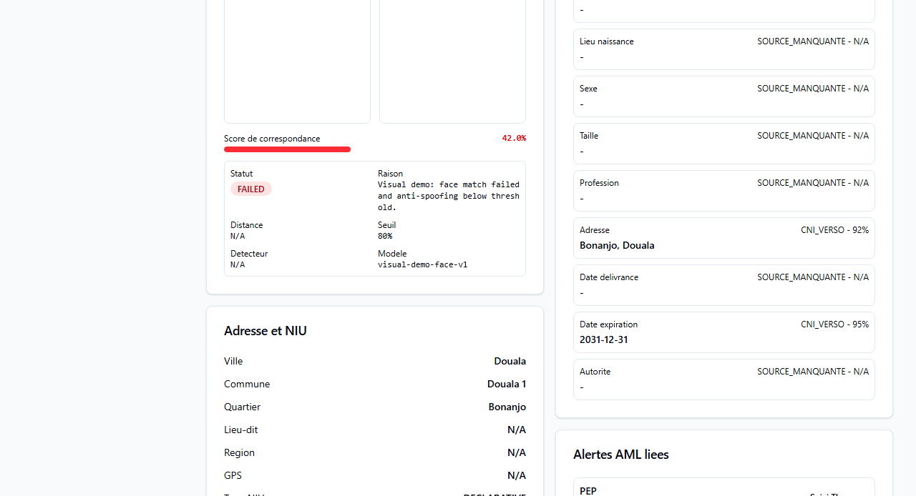
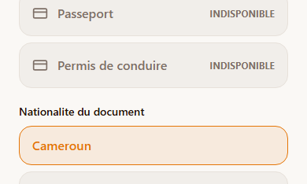
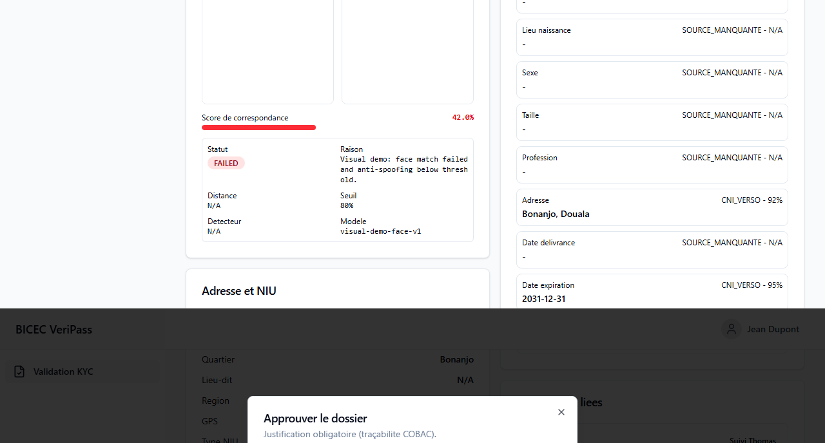
PREUVE MVP
Ce n'est pas une maquette. Le rail existe deja.
La demo doit montrer une chose simple: BICEC peut voir, juger, bloquer et piloter un dossier KYC digital.
Scope net
Risque visible
Controle reel
CNI Cameroun seulement
biometrie + AML
approbation bloquee
VeriPass strategic buy-in
09

Slide 10
DEMO VENDEUSE
La demo ne doit pas montrer des ecrans. Elle doit faire acheter chaque profil.
Chaque scene repond a une peur precise: adoption, risque, charge, pilotage, securite.
Client / agence
Le client commence avant de venir. L'agence recupere un dossier plus pret.
Jean
Le validateur juge des preuves, pas une pile confuse.
Thomas
La conformite peut bloquer sans negocier avec la vitesse.
Sylvie
Le management voit la charge et les blocages.
SI
Le pilote reste separe du core, local et auditable.
Regle de pitch: chaque clic doit repondre a 'qu'est-ce que j'y gagne ?'
VeriPass strategic buy-in
10

Slide 11
DECISION DEMANDEE
Ne demande pas un deploiement national. Demande le droit de prouver l'avance.
Le bon buy-in est un pilote controle, avec metier, conformite et SI autour de la table.
1 sponsor metier
1 sponsor conformite
1 sponsor SI
valider le parcours et les irritants terrain
valider les blocages, preuves et limites
cadrer securite, hebergement, donnees et handoff
Sortie attendue du pilote
Des faits BICEC: temps, blocages, dossiers incomplets, risques, adoption, charge agent. Pas des promesses.
VeriPass strategic buy-in
11

Slide 12
VeriPass
N'achetez pas le logiciel. Achetez l'avance.
DECISION
Pilote court, sponsorise, mesure.
Si BICEC attend que le marche soit evident, l'avance aura deja ete prise par quelqu'un d'autre.
Metier + Conformite + SI
Phrase de fermeture
"VeriPass est une option deja construite pour tester, apprendre et prendre position. Le risque aujourd'hui n'est pas d'essayer; c'est de laisser le premier geste client a d'autres."
VeriPass - close
12

